Slide 1

Выпускается с 2008 года
144 вида животных и растений

Slide 2
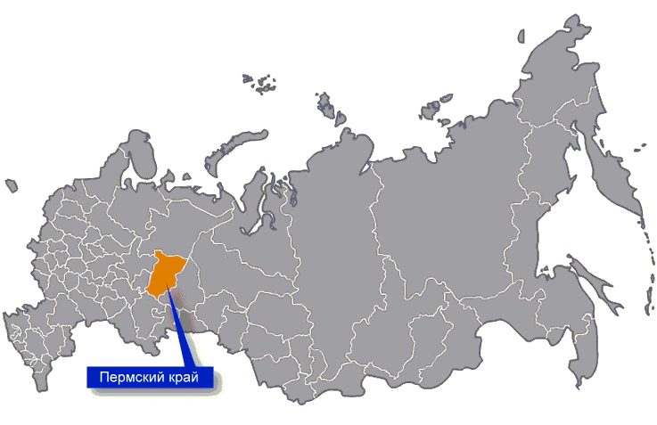
Пермский край на карте России

Slide 3
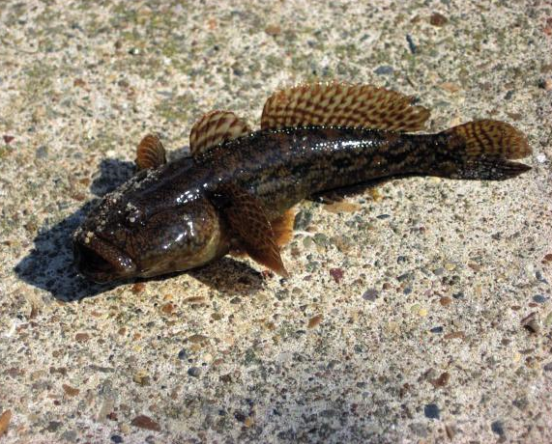
обыкновенный подкаменщик семейство рогатковые удален из красной книги

Slide 4
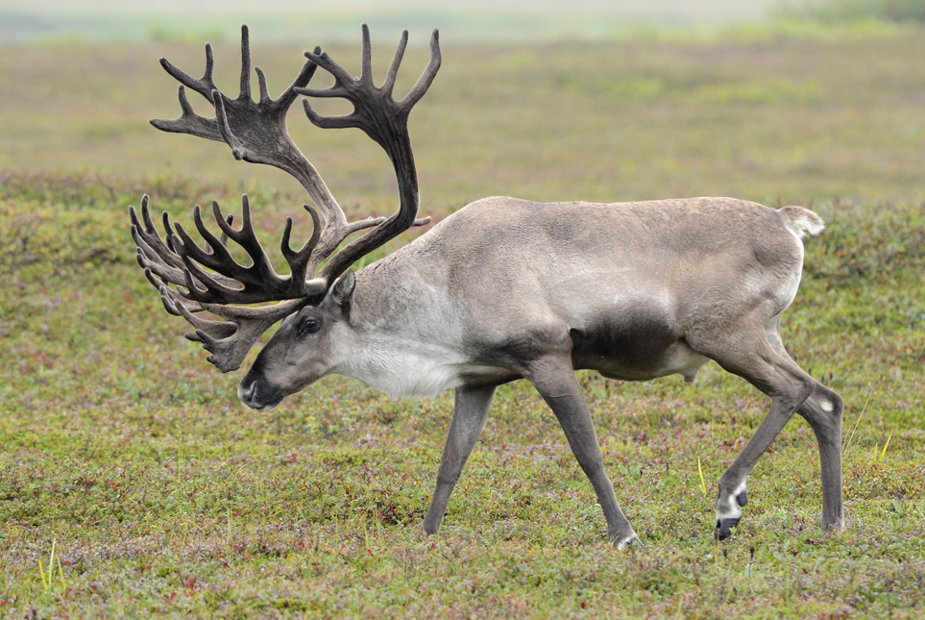
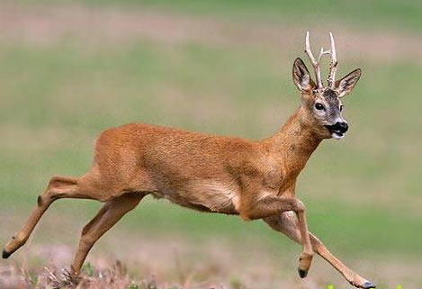
Животные красной книги
дикий северный олень
Отряд китопарнокопытные
Редкий вид
косуля
Отряд китопарнокопытные
Численность сокращается

Slide 5
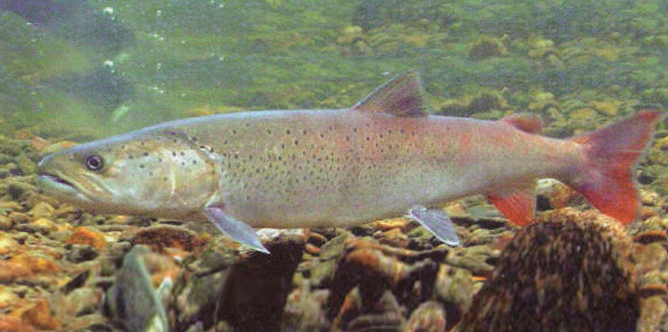
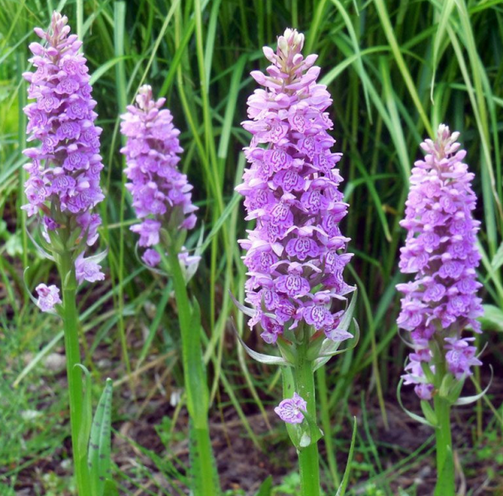
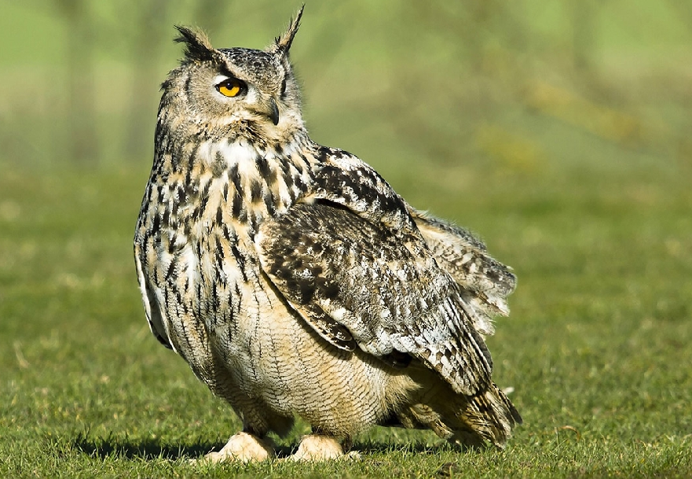
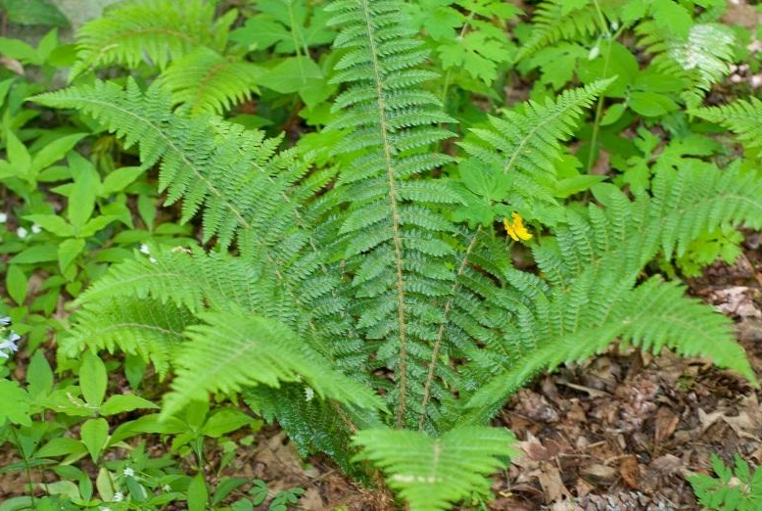
Красная книга пермского края
обыкновенный таймень
пальчатокоренник
пятнистый
филин
многорядник брауна

Slide 6
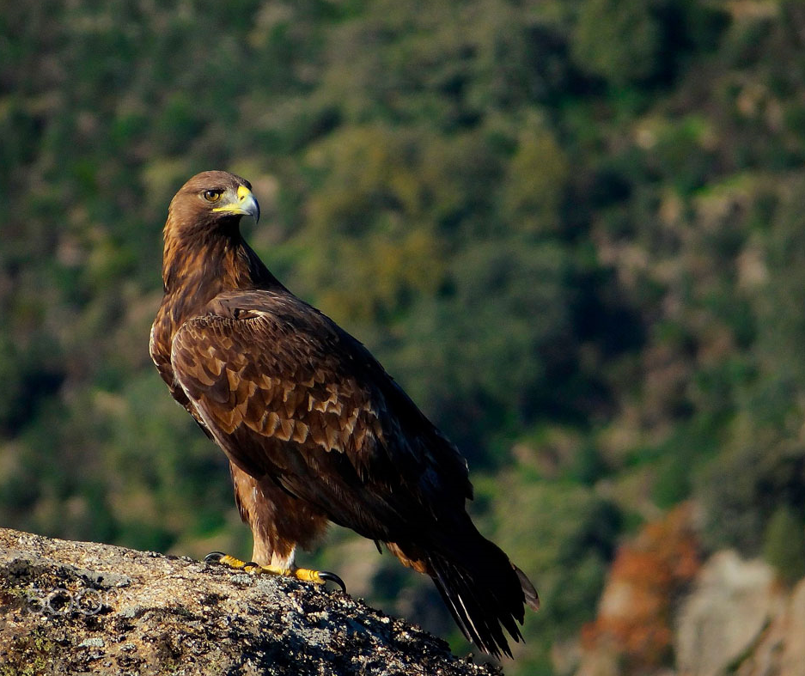
обыкновенный беркут семейство ястребиные редкий вид

Slide 7
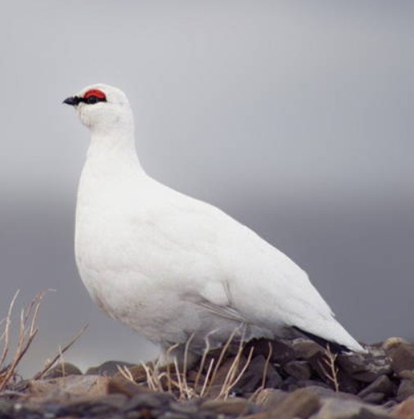
Среднерусская белая куропатка семейство фазановые популяция сокращается

Slide 8
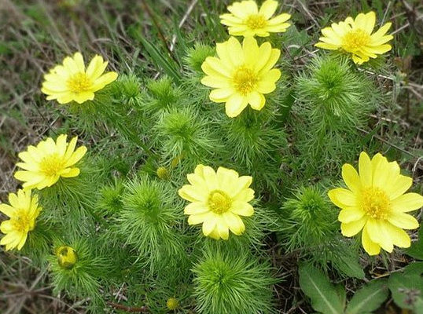
адонис весенний семейство лютиковые численность сокращается

Slide 9
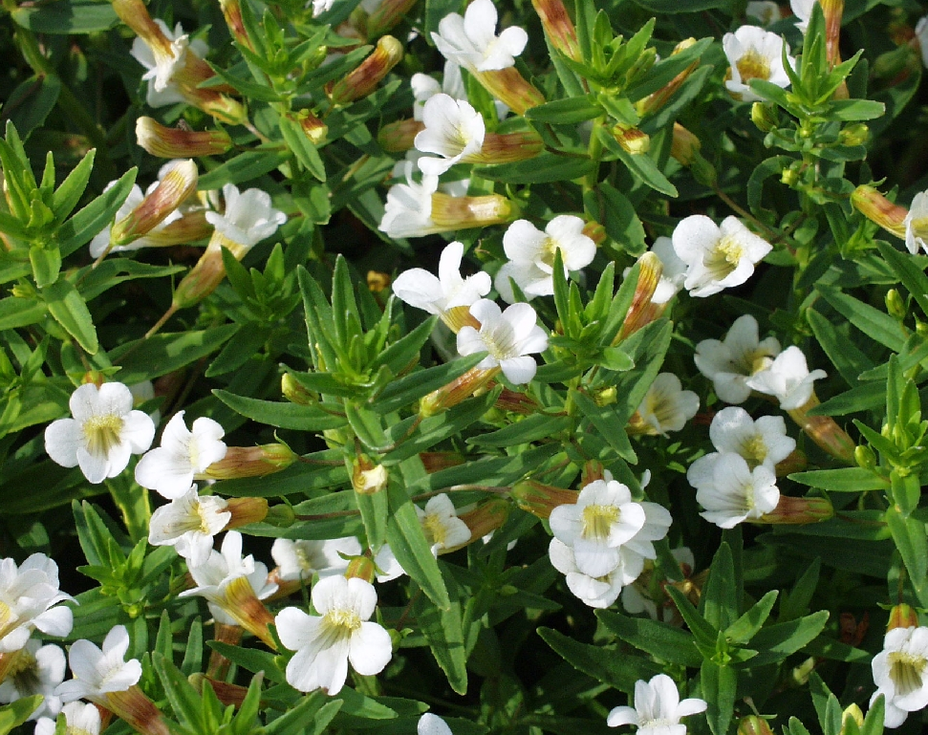
авран лекарственный семейство подорожниковые исчезающий вид

Slide 10
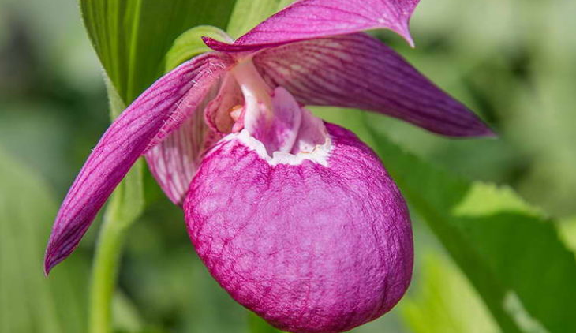
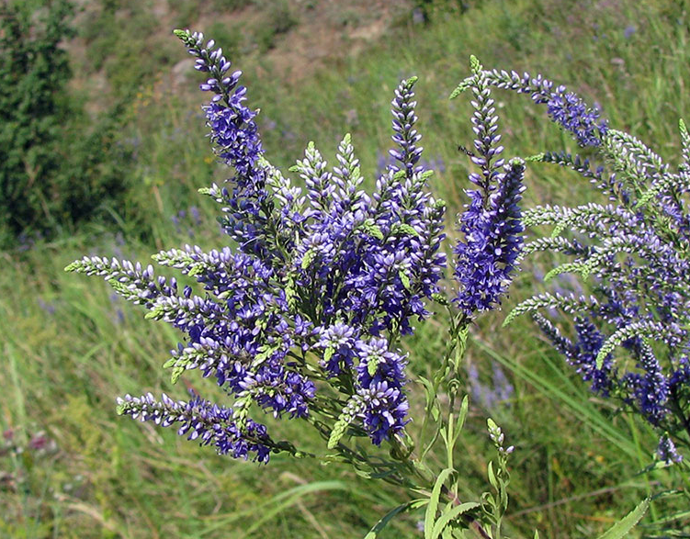
растения красной книги
Венерин башмачок
Семейство
орхидные
Исчезающий вид
вероника ненастоящая
Семейство подорожниковые
Вид, сокращающийся
в численности

Slide 11
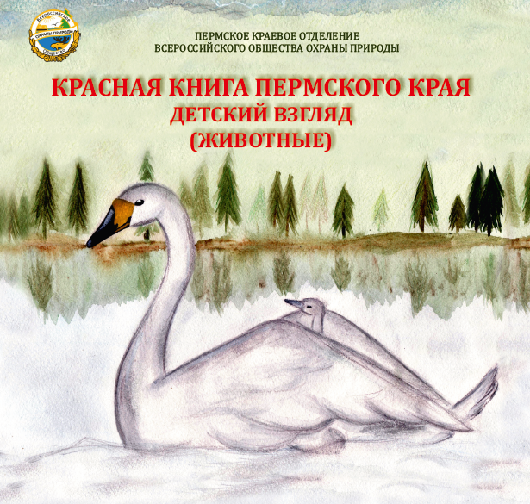
«Детская» красная книга

